Slide 1
HUMOR DALAM BERKHOTBAH
254
Dr. Rick Griffith • Singapore Bible College • BibleStudyDownloads.org

Slide 2
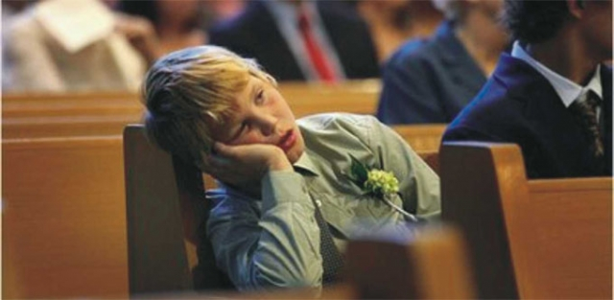
Bagaimana kita bisa membangunkan mereka?

Slide 3
Buat Mereka Tertawa!

Slide 4
Apa kamu tahu seseorang yang tidak suka humor?
Kelihatannya kita tidak sedang menjelajahi daerah berbahaya. Cobalah untuk sedikit menghibur orang!

Slide 5
MEMPERKENALKAN PANELIS KITA…
254
Dr Roy Low
Pastor Jim Eng

Slide 6
KENAPA TERLALU MEMAKAI OTAK KIRI?

Slide 7
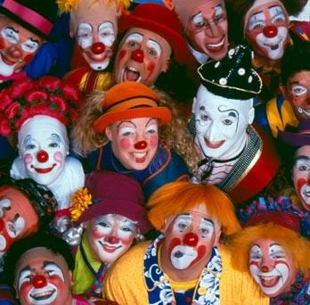
Bahaya dari Humor

Slide 8
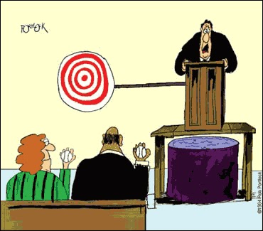
Bahaya Dari Humor

Slide 9
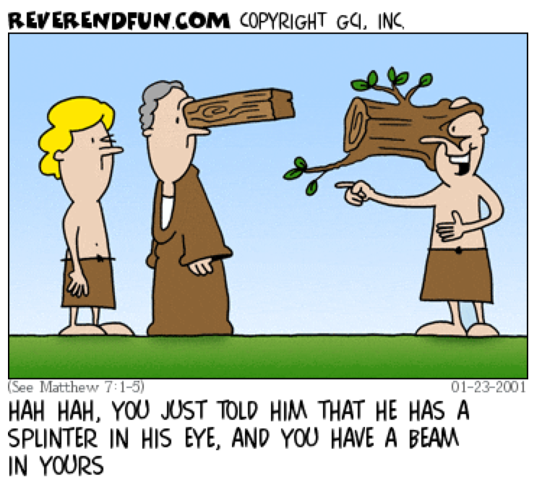
YESUS ITU LUCU!
HAH HAH, KAMU BARU SAJA BILANG DIA PUNYA JARUM DI MATANYA, DAN KAMU PUNYA BALOK DI MATAMU

Slide 10
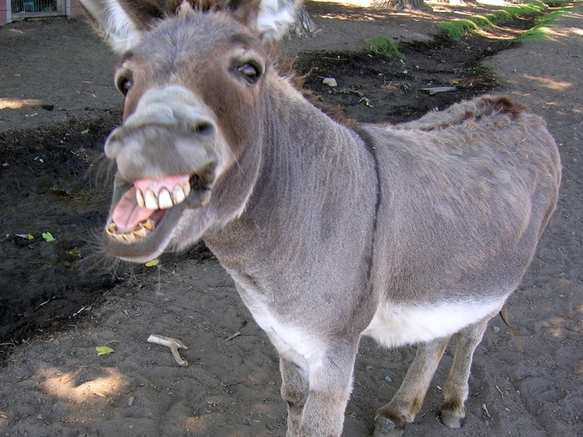
BLACK

Slide 11
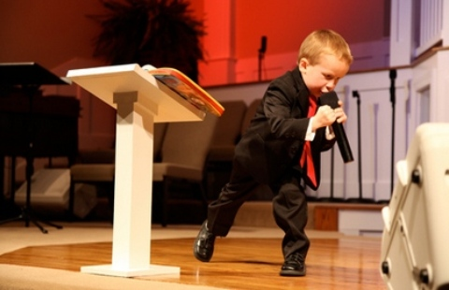
Lakukanlah!

Slide 12
Jangan berpikir Alkitab itu tidak lucu!

Slide 13
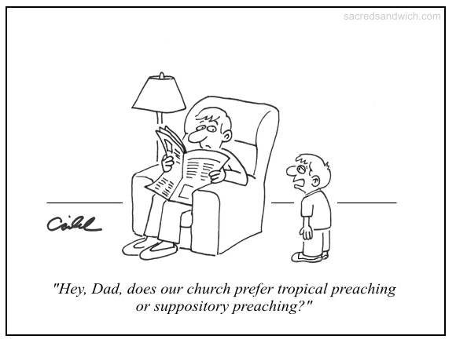
Suppository Preaching
“Ayah, apakah Yesus pernah jatuh dari keledai?"

Slide 14
BLACK

Slide 15
Homiletik (Preaching in Indonesia) di BibleStudyDownloads.org
Dapatkan presentasi ini dengan gratis!
Notes:
Preaching (pr)
Homiletics

